Slide 1
Εισαγωγή στην Κοινωνιολογία
Θεωτηρικές Προσεγγίσεις ΙΙ
Συγκρουσιακές Προσεγγίσεις:
Μαρξισμός

Slide 2
Προσεγγίσεις Σύγκρουσης
Πρόκειται για ένα σύνολο θεωριών και ερευνών που δίνουν έμφαση στη σύγκρουση κοινωνικών ομάδων με διαφορετικά συμφέροντα
Οι συγκρουσιακές προσεγγίσεις δίνουν έμφαση σε ζητήματα εξουσίας, ανισότητας, πάλης (struggle)
Βασική αρχή των προσεγγίσεων είναι ότι μια ομάδα έχει τα ηνία της εξουσίας και καταπιέζει (εμφανώς ή έμμεσα) άλλες ομάδες με στόχο τη διασφάλιση των συμφερόντων της
«Ζευγάρια» εξουσίας:
Άρχουσα Τάξη – Εργατική Τάξη
Άνδρες – Γυναίκες
Άσπροι – Μαύροι
Ετεροφυλόφιλοι – Ομοφυλόφιλοι
Άτομα τυπικής ανάπτυξης – Ανάπηροι

Slide 3
Προσεγγίσεις Σύγκρουσης: Μαρξισμός
Μεγάλη θεωρία (Grand Theory) που βρίσκεται στην αντίπερα όχθη του λειτουργισμού
Η ιστορία των κοινωνιών είναι η ιστορία της πάλης ανάμεσα σε δυο τάξεις
Στον καπιταλισμό υπάρχουν δύο σημαντικές τάξεις. Η άρχουσα (μπουρζουαζία) και η εργατική (προλεταριάτο)
Ο πλουτισμός της πρώτης βασίζεται στην εκμετάλλευση της δεύτερης
Στον καπιταλισμό η άρχουσα τάξη καλείται να νομιμοποιήσει αυτή την εκμεταλλευτική σχέση

Slide 4
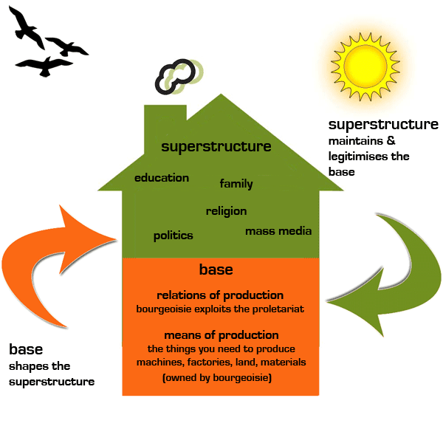

Slide 5
Βάση και Εποικοδόμημα
Βάση
Σχέσεις παραγωγής
Εκμετάλλευση
Αλλοτρίωση
Μέσα παραγωγής
Γη
Μηχανήματα
Εργοστάσια
Πρώτες ύλες

Slide 6
Εποικοδόμημα
Ιδεολογικοί Μηχανισμοί
Κατασταλτικοί Μηχανισμοί
Οικογένεια
Εκπαίδευση
Θρησκεία
Πολιτικά κόμματα
Μέσα Μαζικής Επικοινωνίας
Νομικό σύστημα
Αστυνομία
Στρατός

Slide 7
Καπιταλισμός → Σοσιαλισμός → Κομμουνισμός
Η υπέρβαση του καπιταλισμού και η αντικατάστασή του υπήρξε για τον Μαρξ νομοτέλεια
Επίδραση της σκέψης του από τον Δαρβίνο και τη θεωρία της εξέλιξης
Ο σοσιαλισμός αναφέρεται στην κοινωνική ιδιοκτησία των μέσων παραγωγής και τη συνεταιριστική διαχείριση της οικονομίας
Στον σοσιαλισμό η κοινωνική ιδιοκτησία των μέσων παραγωγής αντικαθιστά σταδιακά την ατομική ιδιοκτησία
Ο κομμουνισμός θεωρείται η ανώτερη βαθμίδα εξέλιξης του σοσιαλισμού
Στον κομμουνισμό, η ύπαρξη του κράτους ως μηχανισμού παγίωσης της εξουσίας της άρχουσας τάξης, όπως και οι ίδιες οι κοινωνικές τάξεις είναι πλέον περιττά
Το ταξικό και εξουσιαστικό δίπολο όλων των προηγούμενων ταξικών κοινωνιών (άρχουσα τάξη και καταπιεζόμενες τάξεις) παύει να υφίσταται, ενώ η κοινωνία οργανώνεται πάνω στην βάση των ελεύθερα συνεταιρισμένων παραγωγών

Slide 8
Κριτικές στον Μαρξισμό
Υπερβολική έμφαση στην οικονομία και την παραγωγή
Υπερβολική πίστη στην εξελικτική πορεία των κοινωνιών
Αδυναμία πρόβλεψης της σημασίας της ιδεολογίας ιδιαίτερα για τη μεσαία τάξη
Έμφυλη, φυλετική «μυωπία»
Υπαγωγή όλων των άλλων ανισοτήτων σε ζητήματα τάξης

